Slide 1


H3C 广域网接口概述

Slide 2

01
广域网常用协议
02
线缆及接口模块类型
01
03
广域网常见问题排查

Slide 3
1
  第一部分
  广域网常用协议
PART 01

Slide 4
广域网协议
一种统计复用的协议
能够在单一物理传输线路上提供多条虚电路。每条虚电路通过本地管理接口协议检测和维护虚电路的状态。
一种面向比特的链路层协议
特点: 对任何一种比特流均可以实现透明的传输。HDLC协议只支持点到点链路，不支持点到多点，不支持IP地址协商，不支持认证
帧中继
HDLC
PPP
云安全
终端接入安全
一种点对点的链路层协议。通过链路控制协议、网络控制协议、认证协议等来完成PPP的协商。它能够提供用户认证，易于扩充，并且支持同/异步通信。

Slide 5
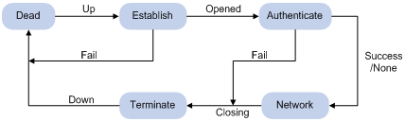
PPP链路建立过程
(1) PPP初始状态：dead，当物理层Up后，PPP进入Establish阶段。
(2) Establish阶段主要进行LCP协商。包括：认证协议类型、最大接收单元、魔术字等。
如果协商失败：PPP回到Dead状态；
如果协商成功，进入Opened状态，表示链路已经建立
(3) 进入Authenticate阶段，开始PAP、CHAP等协商认证。
如果认证失败，进入Terminate阶段，拆除链路LCP状态为Down回到Dead状态；
如果认证成功，LCP会上报Success事件。
(4) 进入NCP协商阶段（如IPCP协商、IPv6CP协商）。
如果NCP协商成功 开始承载协商指定的网络层报文，否则终止。
(5) 到此，PPP链路将一直保持通信，直至有明确的LCP或NCP消息关闭这条链路，或发生了某些外部事件。

Slide 6
2
  第二部分
  线缆及接口模块类型
PART 02

Slide 7



广域网接入模块
从插卡类型分为：SIC卡、MIM卡和FIC卡
  从接入模块分为：
  串口模块
  E1/T1模块
  AM模块
  ATM模块
  POS/CPOS 模块
  ISDN 模块
  ADSL模块
ATM模块
ISDN模块
广域网
CPOS模块
E1模块
串口模块

Slide 8
串口模块
同步串口
  发送端和接收端的时钟信号频率一致，使用同步通信方式来传输数据的接口。
  接口类型：SA接口，SAE接口。
支持的链路层协议包括PPP、帧中继、LAPB和X.25等。
异步串口
  数据传输中字符之间的时间间隔不固定，使用异步通信方式传输数据的接口。
  接口类型：AUX接口，AS接口，ASE接口。
  链路层协议可以为PPP，网络层协议可以为IP和IPX。

Slide 9
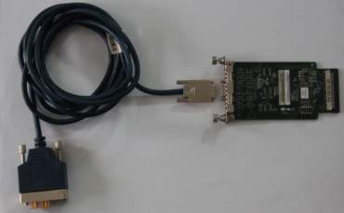
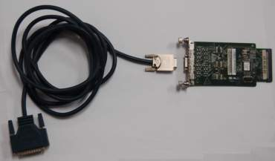
同步线缆接入示例
SIC-1SAE模块
V.35 DTE电缆
SIC-1SAE模块V.35 DTE连接
SIC-1SAE模块
V.24 DTE电缆
SIC-1SAE模块V.24 DTE连接

Slide 10
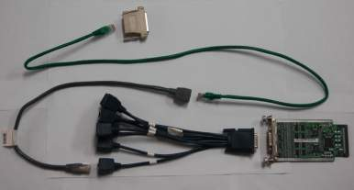
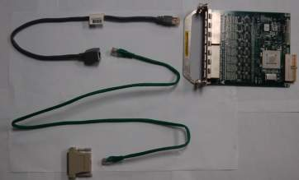
异步线缆接入示例
SIC-8AS模块
哑终端转接头
普通直连网线
哑终端连接线缆
SIC-8AS模块转接线缆
SIC-8AS模块哑终端连接
MIM-16ASE模块
哑终端连接线缆
普通直连网线
哑终端转接头
MIM-16ASE模块哑终端连接

Slide 11
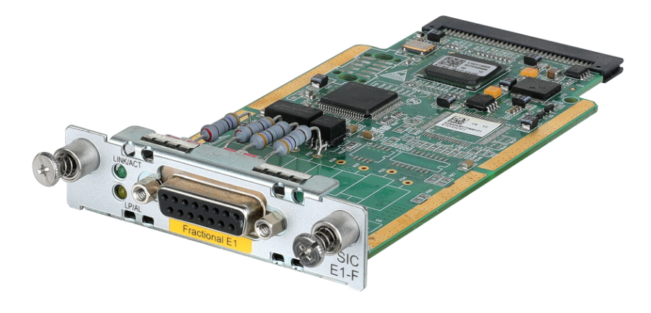
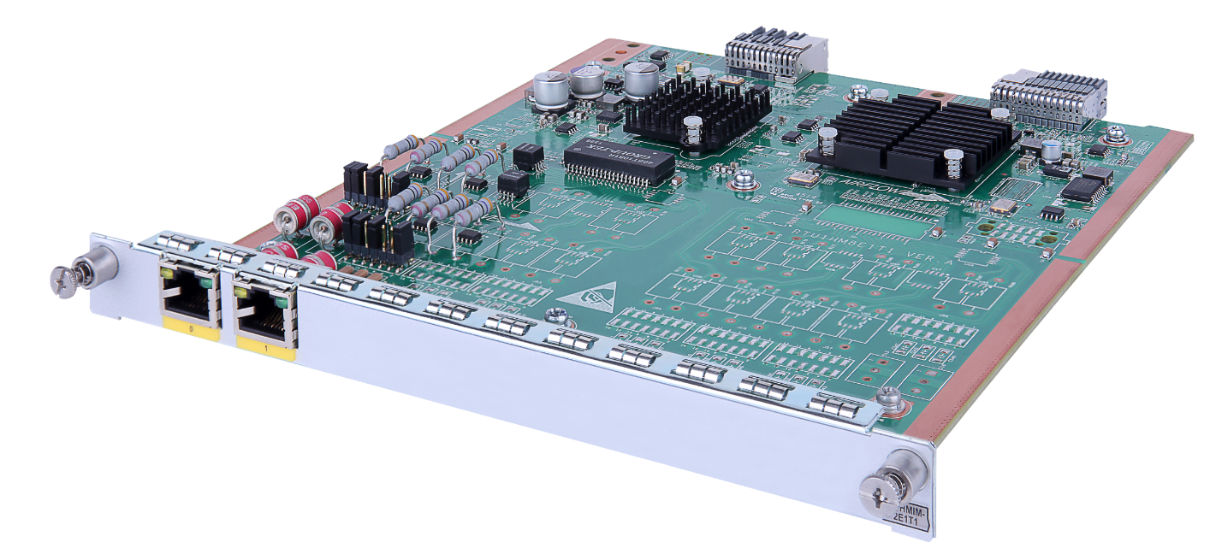
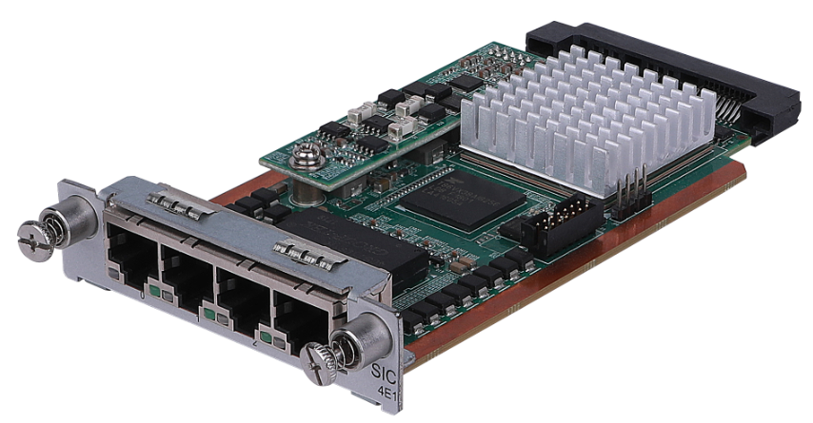
E1/T1模块
ITU-T建议的E1系统主要应用于欧洲；
ANSI建议的T1系统主要应用在美国、加拿大和日本等地。
SIC-2E1-F
HMIM-2E1T1
SIC-4E1

Slide 12
E1线缆连接
E1的线缆主要有两种：
75欧姆非平衡同轴电缆（DB15＋BNC）和120欧姆平衡双绞线电缆（DB15＋RJ45）
75欧姆非平衡同轴电缆（DB15＋BNC）
120欧姆平衡双绞线电缆（DB15＋RJ45）
Notes:
由于这两种电缆需要的接口阻抗不同，因此，接入模块1E1/2E1/4E1/1E1-F/2E1-F/4E1-F提供了内部拨码开关（dip）.
外接75欧姆电缆时，拨码开关DIP拨到ON；外接120欧姆电缆时，拨到OFF。模块缺省阻抗是75欧姆。
这里有个特殊模块8E1/8E1-F模块：
因DIP开关占用空间大，而模块接口又多，故没有采用DIP开关，而是规格上分为8E1(120)、8E1(75)、8E1-F(120)和8E1-F(75)四种模块，即模块内阻抗是固定的。
这个在对接的时候 规格需要格外注意两端模块阻抗值是否匹配

Slide 13
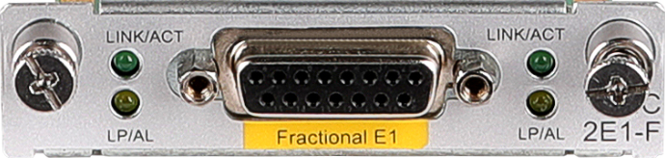
接口指示灯说明
指示灯 | 含义
LINK/ACT | 亮：表示收到载波信号（LINK） 闪烁：表示有数据收发 (ACT) 灭：表示没有收到载波信号
LP/AL | 亮：表示接口处于环回状态（LP : Loopback） 闪烁：表示本端设备接口未插线、线缆故障或者对端设备故障 (AL) 灭：表示既无环回又无告警

Slide 14
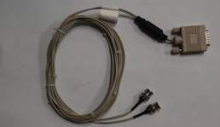

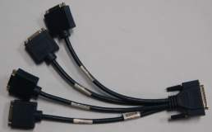
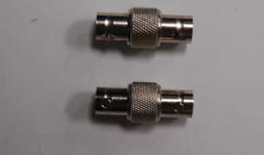
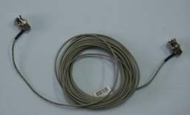
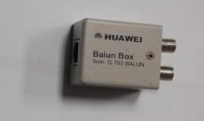
E1模块接入线缆
75欧E1接口线缆
120欧E1接口线缆
4E1模块转接线缆
BNC同轴连接器
E1延长线缆
E1线缆转接盒

Slide 15
E1/CE1/PRI接口工作方式
E1工作方式
不分时隙
带宽2.048Mbps
配置接口工作在E1方式后系统生成接口Serial X:0
E1工作方式
CE1/PRI工作方式
接口时隙捆绑为channel set之后，系统生成接口Serial X:set-number
CE1
CE1/PRI工作方式
PRI
(30B+D)
接口时隙捆绑为pri set之后，系统生成接口Serial X:15
Notes:
注意：PRI工作方式时 16时隙为特殊时隙，作为D信道用来传输信令，0时隙用来传输同步信息
因此与对端对接绑定的B信道含有16时隙时，接受不到对端的LCP报文导致接口无法up。
之前遇到类似问题，将16时隙排除即可成功对接，修改配置：fe1 timeslot-list 1-15,17-21。

Slide 16
E1/CE1/PRI接口命令
CE1工作模式
  controller e1 number 进入CE1接口视图
  using e1/ce1 设置CE1工作方式（缺省CE1）
  channel-set set-number timeslot-list list 设置工作CE1方式
PRI工作模式
  controller e1 number 进入E1接口视图
  pri-set [ timeslot-list list ] 设置PRI工作方式
其他常用
  clock { master | slave } 设置线路时钟
  frame-format { crc4 | no-crc4 } 设置接口的帧格式

Slide 17
E1-F板卡接口工作方式
E1-F接口是指分片化E1接口，它是CE1/PRI接口的简化版本
非成帧
数据带宽2.048Mbps
E1-F接口
成帧（缺省）
1~31时隙可被任意捆绑为一个通道组,接口的速率为n×64kbps
  fe1 unframed 设置接口非成帧模式
  fe1 frame-format { crc4 | no-crc4 } 设置接口的帧格式
  fe1 clock { master | slave } 设置接口线路时钟
  fe1 loopback { local | payload | remote } 设置线路环回方式

Slide 18
E1/CE1/E1-F接口的区别
E1: 不分时隙、数据带宽为2048kbps的接口
CE1：接口拥有两种工作方式：非通道化工作方式和通道化工作方式
· 非通道化工作方式也称为E1工作方式
· 通道化工作方式也称为CE1工作方式
E1-F接口是指分片化E1接口，它是CE1接口的简化版本
E1-F与CE1接口的区别是：E1-F接口只能将时隙捆绑为一个通道组，而CE1接口可以将时隙任意分组，捆绑出多个通道组。
fe1 timeslot-list list
缺省情况下，E1-F接口对所有时隙进行捆绑

Slide 19
POS/CPOS模块
  POS通过SDH提供的高速传输通道直接传送IP数据业务，是一种应用在城域网及广域网中的技术，支持分组数据。
  POS单板有两种类型：MIM-POS, FIC-POS
  POS为非通道化的155.52M接口
  CPOS 通道化的POS接口
  CPOS支持155.52Mbit/s的通信速率，支持通道化到64K，
  最多256个逻辑通道

Slide 20
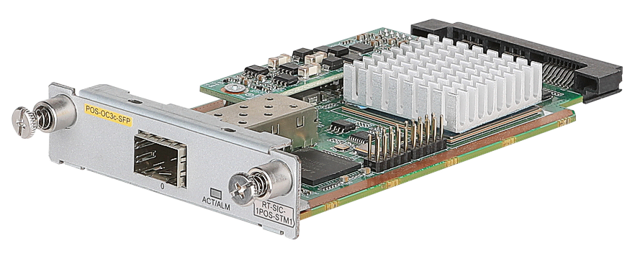
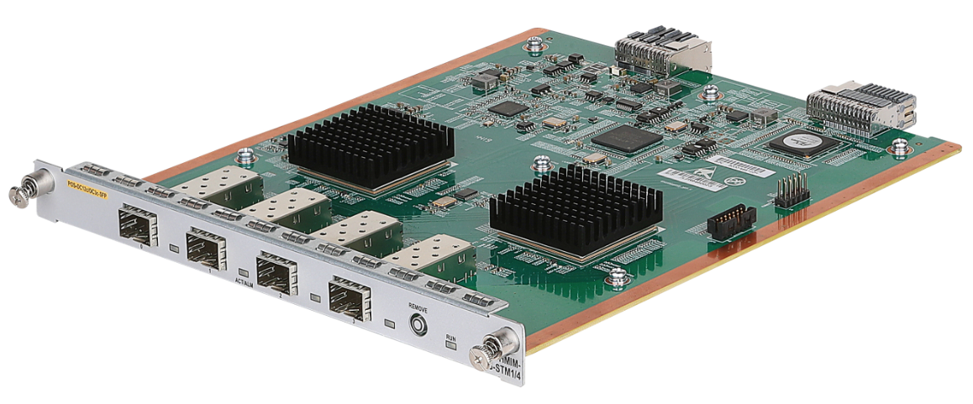
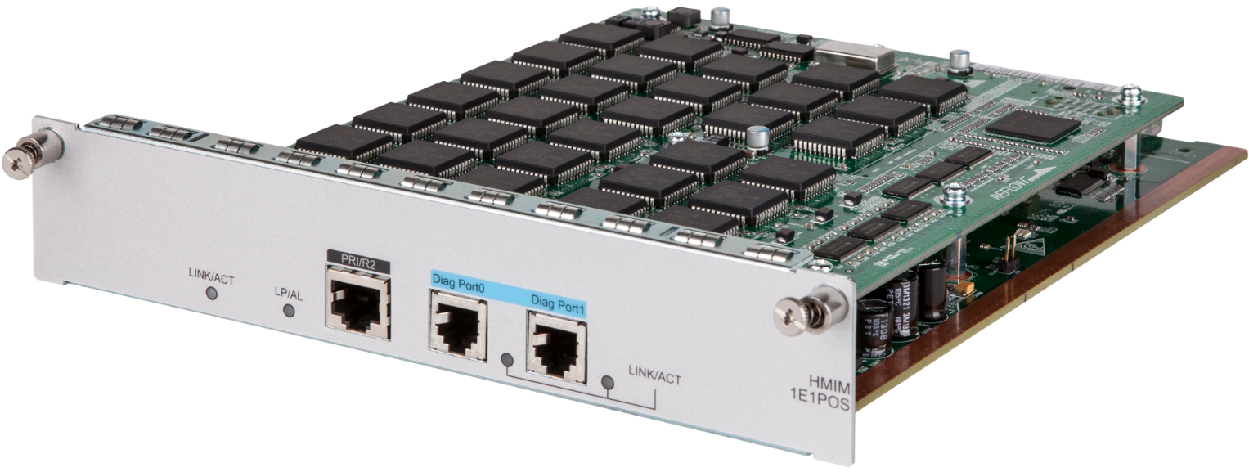
POS/CPOS模块
SIC-1POS
HMIM-4POS
HMIM-1E1POS
POS和CPOS接口为LC光纤连接器，要求用户使用带有LC型光纤连接器的光纤

Slide 21
POS/CPOS模块常用命令
interface pos interface-number 进入指定POS接口视图
clock { master | slave } 设置接口的时钟模式，缺省slave
crc { 16 | 32 } 缺省校验字长度为32比特
flag { c2 | { j0 | j1 } { sdh | sonet } } flag-value 配置POS接口的开销字节
loopback { local | remote } 配置环回检测
link-protocol { ppp | fr | hdlc } 配置POS接口的链路协议类型
controller cpos cpos-number 进入指定CPOS的接口视图
e1 e1-number set frame-format { crc4 | no-crc4 } 配置E1通道的帧格式
e1 e1-number set clock { master | slave } 配置E1通道的时钟模式
e1 e1-number set loopback { local | payload | remote } 配置E1通道的环回
e1 e1-number unframed 配置E1工作在非成帧模式
e1 e1-number channel-set set-number timeslot-list range
配置E1工作在通道模式并对对E1通道的时隙进行捆绑

Slide 22
POS/CPOS接口开销字节
再生段踪迹字节J0：用于检测两个接口之间 的连接在段层次上的连续性
通道踪迹字节J1：用于检测两个接口之间的连接在通道层次上的连续性。
信号标记字节C2：用来指示VC帧的复接结构和信息净负荷的性质。
注意：
J1: J1字节的设置一定要使收、发两端一致，否则会产生告警。
J0: 在同一个运营者的网络内J0字节可为任意字符，在两个不同运营者的网络边界处时，设备收、发两端的J0字节一致
C2: 当一端配置的C2字节为1时，另一端可以配置为任意字符，其他情况下，一定要使收、发两端的C2字节一致，否则会产生告警。

Slide 23
CPOS模块配置示例
RouterA的配置
controller cpos 2/0
clock master
e1 1 unframed
e1 1 set clock master
Interface serial2/0/1:0
link-protocol ppp
ip address 10.1.1.1 30
RouterH的配置
controller cpos 2/0
e1 1 unframed
Interface serial2/0/1:0
link-protocol ppp
ip address 10.1.1.2 30
时钟默认是从模式

Slide 24
3
  第三部分
  广域网常见问题排查
PART 03

Slide 25
常见问题定位
物理接口异常，表现为 controller接口信息存在LOS、LFA、AIS或RAI告警，导致
物理一直down或反复up/down
1
物理接口UP，并且没有告警，但数据收发异常，表现为对接双方接口上有错包或链路层协议up/down
2

Slide 26
常见问题排查
硬件排查
01
线缆及接地排查
02
打环排查
03
配置排查
04

Slide 27
硬件排查
1
确认外接电源连接
多台设备共用一个机架电源时，容易造成电压不稳，从而影响正常通信，可对出问题主机进行独立供电测试以排除电源问题
本地自环测试
2
E1/T1：loopback local
E1-F/T1-F： {fe1 | ft1} loopback local
观察接口是否up，并观察逻辑串口上的收发是否正确环回，如果正常可以初步排除板卡硬件问题
3
更换槽位测试
如果接口本地自环失败，并且在更换槽位后本地自环成功，可以定位为槽位硬件问题
更换单板测试
4
如果接口本地自环失败，并且在更换单板后本地自环成功，可以定位为板卡硬件问题。

Slide 28
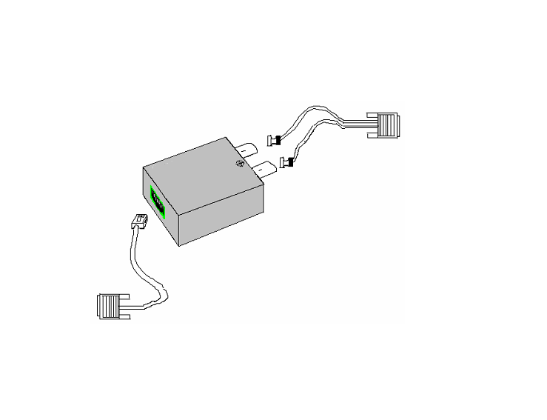
线缆及接地排查
确定线缆阻抗和接口阻抗一致
  通过display fe1 serial x/x 查看接口的阻抗
  通过display controller e1 x/x 查看接口的阻抗
模块阻抗和线缆阻抗要对应
若本端使用阻抗120欧姆线缆，而对端使用阻抗为75欧姆的线缆，可以通过75欧姆-120欧姆转换器实现（一端为BNC头，另一端为RJ45接头）转接。

Slide 29
线缆及接地排查
设备接地的原因
由于共地不良，那么板卡对接的双方基准电压不同，数据的收发和各种信号的检测不在一个电压平台上，导致收发出现错包。
设备接地的要求
  如果设备与对接设备在同一机房，设备不但要接地，而且还要与对接设备共地。
  接地导线必须采用铜导线以降低高频阻抗，接地线不得使用铝材。
  保护地线的长度不应超过30米，且尽量短。

Slide 30
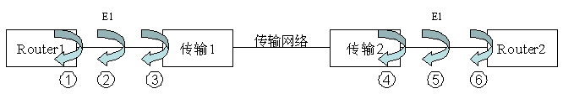
打环排查
打环点1
方法：在路由器板卡不接线缆的情况下接口配置loopback local
目的：排查路由器板卡或槽位是否正常
打环点2和3
方法：将Router1与传输1之间的收发线缆短接或在传输上向左侧打环
目的：排查Router1和传输1之间线路是否正常
打环点4
方法：在传输2上向左侧打环
目的：排查传输网络是否正常

Slide 31
打环排查
打环点5
方法：将Router2与传输2之间的E1收发线缆短接
目的：排查Router1到Router2之间的整个物理链接是否正常
打环点6
方法：在Router2接口上配置loopback remote/payload
或FE1接口配置fe1 loopback remote/payload
目的：排查整个链路，包括Router2是否正常

Slide 32
打环排查举例
通过路由器自环检测功能进行排查
将接口配置为主时钟，链路层协议配置为PPP，查看接口收发包的步长匀速增长，在接口信息中显示loopback is detected，而且接口上没有错包增加，则表明链路正常，否则为异常。
<H3C>dis int ser6/0:0
Serial6/0:0 current state: UP
Line protocol current state: DOWN
Derived from E1 6/0, Unframed mode, Baudrate is 2048000 bps
Internet protocol processing : disabled
Link layer protocol is PPP, loopback is detected
LCP closed
Input: 22 packets, 336 bytes
0 errors, 0 runts, 0 giants
0 CRC, 0 align errors, 0 overruns 0 frame errors
Output:22 packets, 336 bytes
0 errors, 0 underruns, 0 collisions

Slide 33
打环排查举例
通过ping包进行排查
将接口配置为主时钟，链路层协议配置为HDLC（因该协议默认UP），然后向对端ping一定数量的包，查看接口收发是否与ping包相等，如相等且接口上没有错包增加，则表明链路正常，否则为异常。
[H3C]dis int ser2/0
Serial2/0 current state: UP
Line protocol current state: UP
Physical layer is E1-F, baudrate is 1984000 bps
fe1 timeslot-list 1-31
Link layer protocol is HDLC
Input: 16 packets, 352 bytes
0 errors, 0 runts, 0 giants
0 CRC, 0 align errors, 0 overruns 0 frame errors
Output:16 packets, 352 bytes
0 errors, 0 underruns, 0 collisions

Slide 34
配置排查
通信两端配置要保持一致：
通过display fe1 serial x/x 或display controller e1 x/x查看
包括工作模式（成帧或非成帧）、帧格式、CRC校验方式、编码格式、线路空闲码、帧间填充符。
注意：
1、我们设备默认成帧，华为默认非成帧，所以替换华为时记得改为非成帧模式
2、CISCO E1接口默认帧格式为CRC4，我司E1接口默认帧格式为NO-CRC4，两者对接或替换时请使之保持一致，修改命令如下：
[Sysname] controller e1 2/3/0
[Sysname-E1 2/3/0] frame-format crc4

Slide 35
配置排查
CPOS接口J0/J1、魔术字配置：
可通过dis controller Cpos x/x/x查看
J0字节：同一运营者的网络内J0字节可以为任意字符，在两个不同运营
者的网路 边界处必须使设备收、发两端一致
J1字节：两端的设置一定要使收、发两端一致，否则会产生告警
两端魔术字不能相同，相同后成环
Regenerator section:
Tx: J0:""
Rx: J0:"223334444555555"
High order Path (VC-4-1):
Tx: J1:"", C2:0x02, S1S0:0x02
RX: J1:"223334444555555", C2:0x02, S1S0:0x02

Slide 36


配置排查
查看时钟方案是否合理
  当传输网络提供时钟时，E1对接双方都为从时钟。
  当传输网络不提供时钟时，即传输只进行透传，此时E1对接双方应一端配置主时钟，另一端配置从时钟。

Slide 37
调试排查
<H3C>deb physical event interface Serial
*0.98233210 Quidway PHYD/8/debugging:
(E1 1/0/0)PHY/EVT: Loss of signal.
// 未接线缆时显示LOS信息，接线后显示Recovery of signal。
*0.98233300 Quidway PHYD/8/debugging:
(E1 1/0/0)PHY/EVT: Loss of frame alignment.
// 帧同步丢失时显示LOF信息，恢复同步后显示Recovery of frame alignment。
*0.98233400 Quidway PHYD/8/debugging:
(E1 1/0/0)PHY/EVT: No AIS.
// 显示是否接收到AIS告警信号。
*0.98233480 Quidway PHYD/8/debugging:
(E1 1/0/0)PHY/EVT: No remote alarm.
// 显示是否接收到RAI告警信号。

Slide 38
调试排查
<H3C> debugging physical packet interface Serial2/0/0/1:1
*0.10670333 4640 PHYD/8/debugging:
(Serial2/0/0/1:1)PHY/PKT:
//接口的物理包调试信息
Packet Input, Packet Len = 18,Partial data as follows:
//输入包 包长度为18字节 部分数据如下
FF 03 C0 21 01 9F 00 0E 01 04 05 DC 05 06 00 A3 24 9C
Packet Output, Packet Len = 18,Partial data as follows:
//输出包 包长度为18字节 部分数据如下
FF 03 C0 21 01 9F 00 0E 01 04 05 DC 05 06 00 A3 24 9C

Slide 39
调试排查
<H3C> debugging ppp all
PPP State Change:
Serial1/0 LCP: initial --> starting
*Sep 24 05:52:14:525 2016 H3C PPP/7/FSM_EVENT_0:
PPP Event:
Serial1/0 LCP Lower Up Event
*Sep 24 05:52:14:525 2016 H3C PPP/7/FSM_STATE_0:
PPP State Change:
Serial1/0 LCP: starting --> reqsent
*May 23 18:18:17:616 2019 D-XJ-BZ-HJBHJ-R1 PPP/7/debug2: -Slot=5;
PPP Packet:
Pos5/2/0 Output LCP(c021) Pkt, Len 14
State acksent, code ConfAck(02), id 3a, len 10
MagicNumber(5), len 6, val 7af08b82
PPP Error:
Pos5/2/0 LCP : lcp_ackci: received wrong ACK!

Slide 40
案例分析
1、国内某局点，E1接口定期会出现协议down，并不能自动恢复，shut/undo shut接口可恢复，接口上有接收错包
用时钟排查方法，发现该局点使用的是SDH网络，对接双方配置都为从时钟，咨询传输方面的时钟配置，传输不提供时钟。
于是将时钟修改为对接双方一端配置主时钟，另一端配置从时钟，修改后测量频偏稳定在10ppm，问题解决。
shut/undo shut可以恢复，但一段时间后又出问题是比较典型的时钟问题，因shut/undo shut接口后，频偏又回到了初时值，暂时可恢复，当频偏达到一定值后就导致协议down。

Slide 41
案例分析
2、某海外应用中，MSR的2E1-F单板与友商路由器的E1接口无法互通，两边都是非通道化E1的方式。查看接口信息发现2E1-F接口下检测到了AIS，导致接口down掉。
线路上正常传输的数据为全1码流，在非成帧模式下对端发送的空闲码为FF时，表现为AIS告警，本端会因检查到AIS告警而down
解决该问题的办法：
1、修改对端的空闲码为7E；
2、将本端配置undo detect-ais/undo fe1 detect-ais，这样就不会检测AIS告警
这也是个典型问题，一般遇到AIS告警的问题，都直接修改本端配置，配置undo detect-ais，使之不检测即可

Slide 42
案例分析
3、某局点E1工作在PRI模式，并配置帧间填充(itf type)为FF，与Adtran交换机对接，交换机D通道显示告警，路由器接口 D通道只有发送没有接收。
某局点与电信交换机对接，工作1小时后E1开始工作异常，表现为D通道收错包，从D通道收上的包被分成了2个或3个包。
尝试多种之前的排查方法都没能解决问题，根据经验有许多交换机不支持帧间填充类型为FF 于是尝试更改配置将itf type 改为7E，工作正常
有许多友商交换机不支持帧间填充类型为FF，因此不是特殊需要，不要将itf type配置为FF

Slide 43
课程总结
介绍了广域网常用协议
介绍了各种广域网模块的类型，线缆类型和基本配置
介绍了常见问题的排查方法和思路

Slide 44
感
聆
谢
春暖花开
面朝大海
听
新华三集团
www.h3c.com

